Slide 1
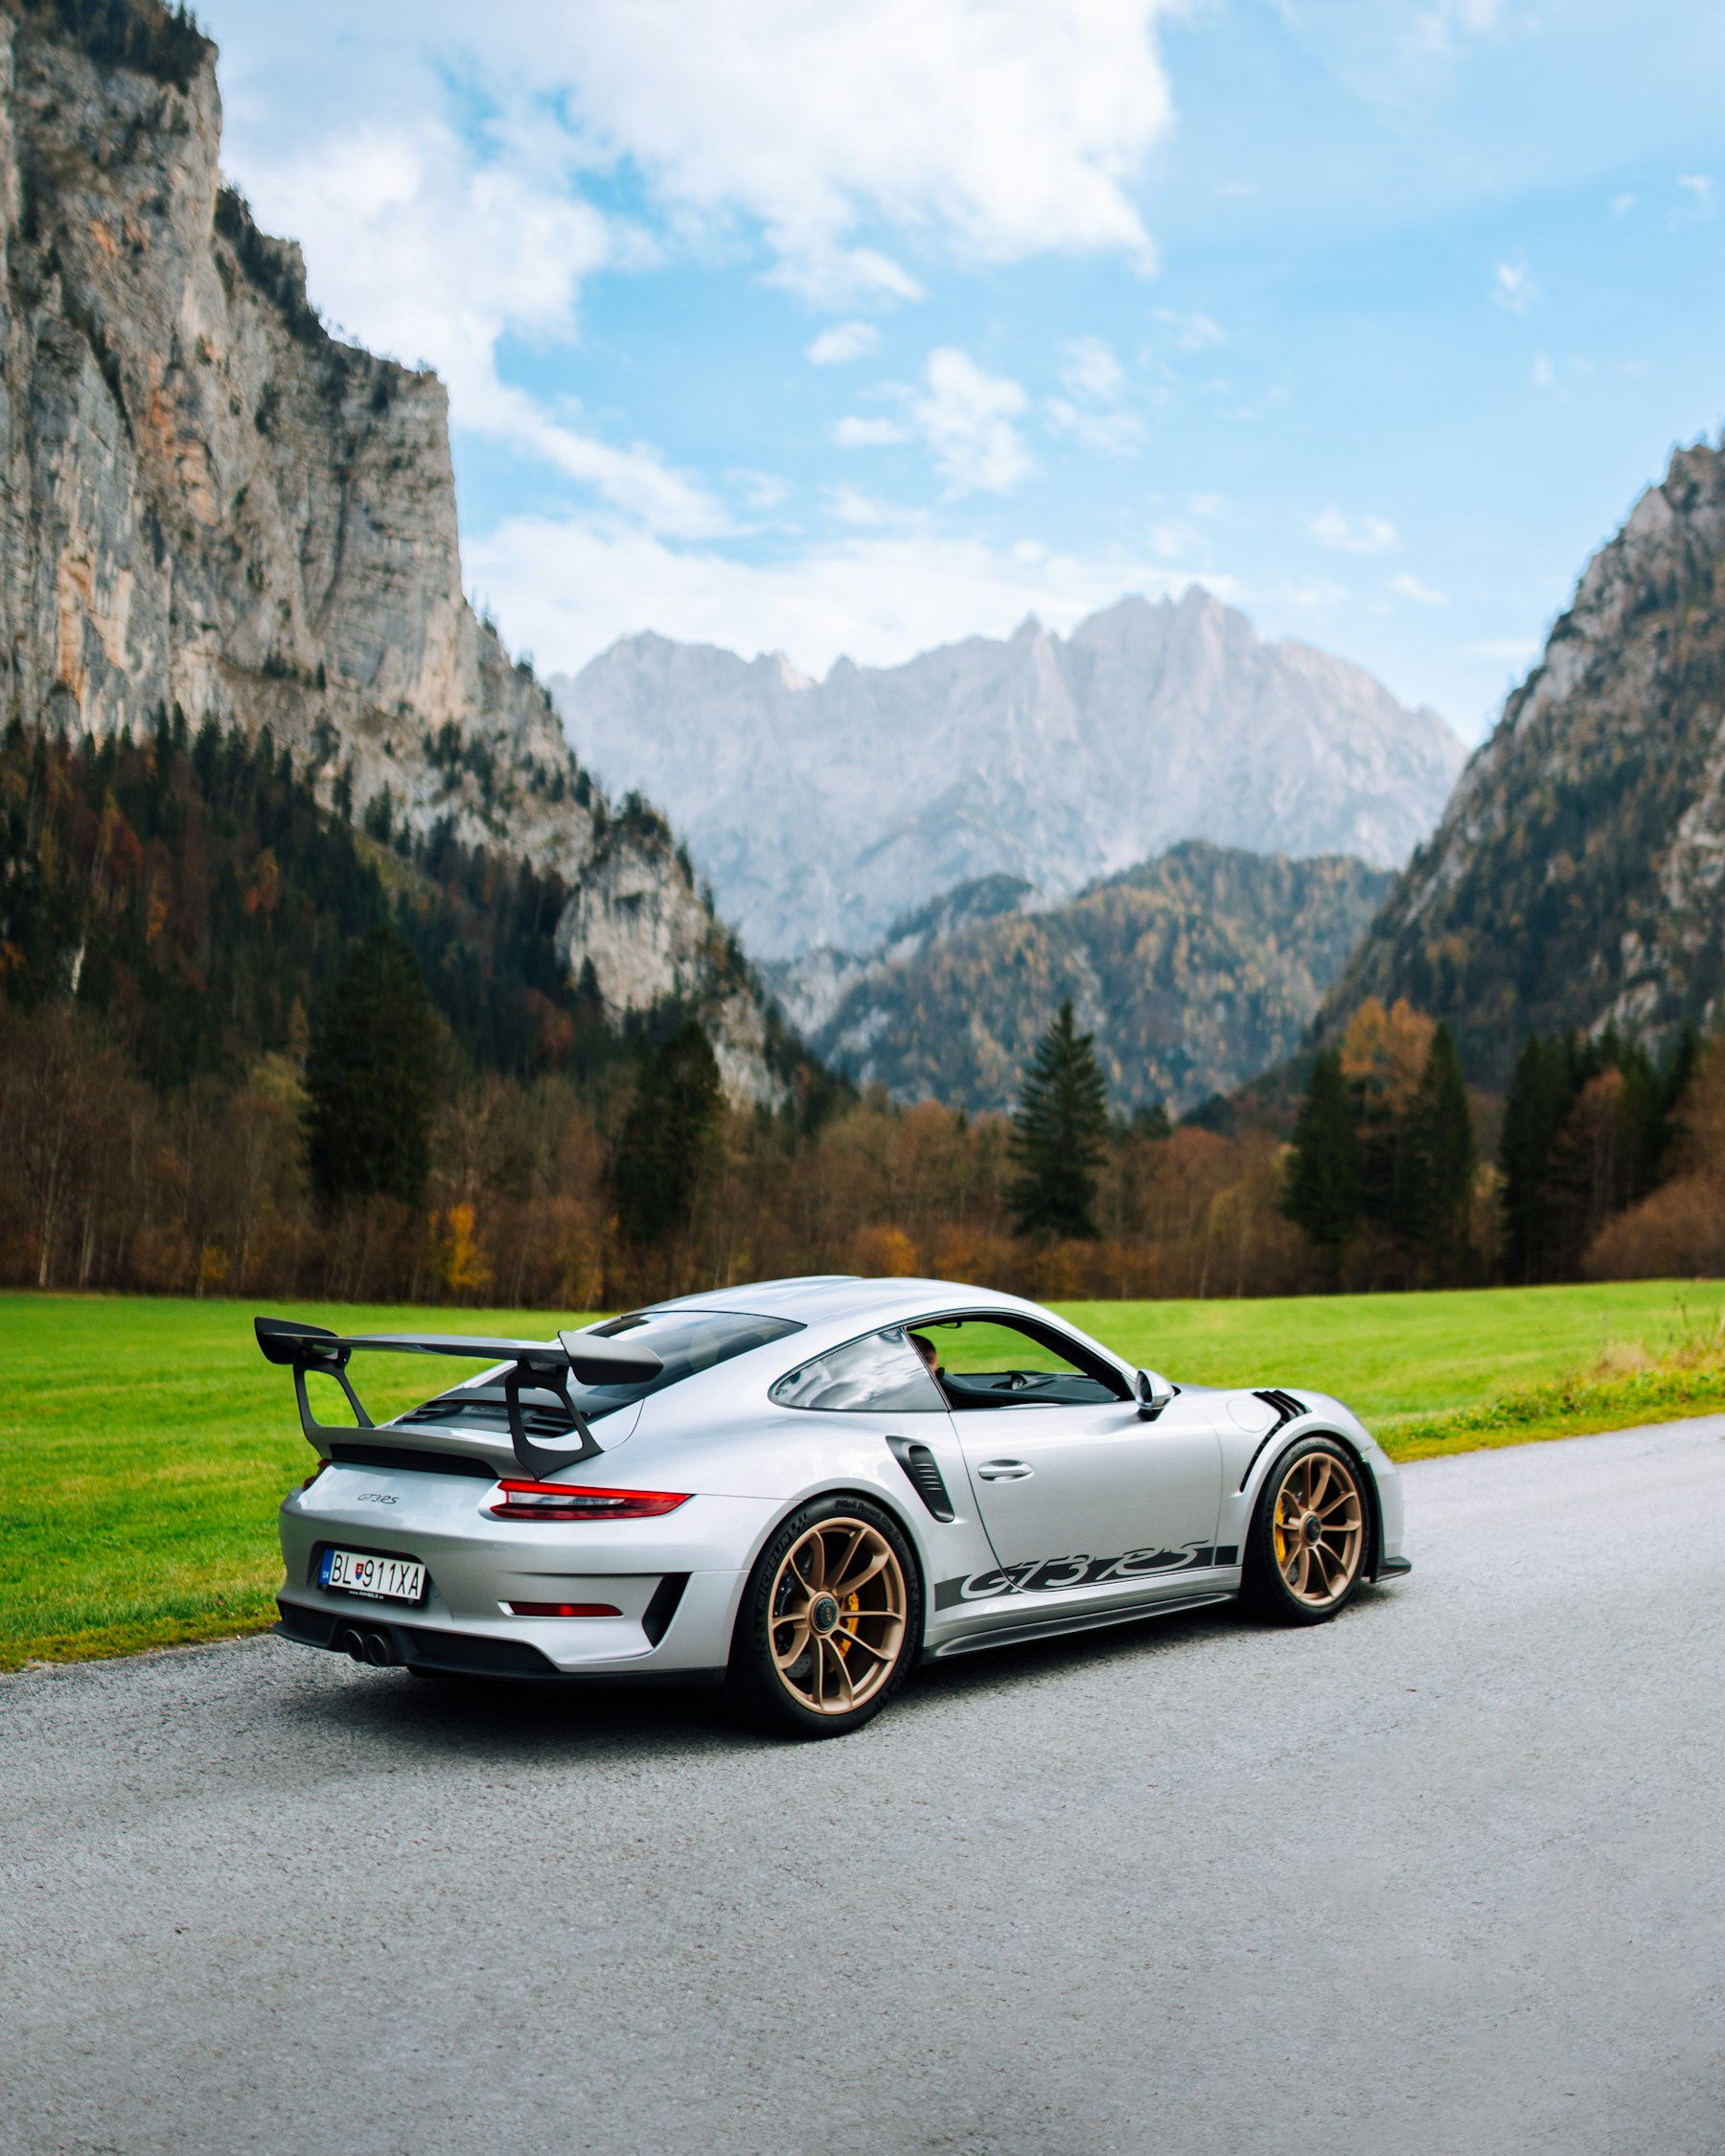
GARAGE
PREMIUM
MODERNO
Tu vehículo, tus datos y una guía inicial de mantención
Joel Trujillo · Joaquín Guajardo
GARAGE PREMIUM MODERNO / HITO 1
01 / 08
Notes:
0:00-0:20. Joel abre con el problema del conductor y presenta el nombre. Foto del sitio: Martin Katler / Unsplash, citada en el pie de la web.

Slide 2
Un problema cotidiano, a escala Chile
4.346.034
268.012
permisos para automóviles, station wagon y todo terreno en 2024
permisos para motocicletas y similares en 2024
La información suele estar dispersa.
Fuente: INE, Permisos de circulación 2024. Las cifras dimensionan el universo de vehículos, no prueban por sí solas el problema de organización.
GARAGE PREMIUM MODERNO / HITO 1
02 / 08
Notes:
0:20-0:55. Joel. Cifras del INE: https://www.ine.gob.cl/sala-de-prensa/prensa/general/noticia/2025/08/14/permisos-de-circulaci%C3%B3n-crecieron-un-2-9-en-2024 . CONASET recomienda mantenimiento preventivo: https://www.conaset.cl/area-vehiculos/elementos-de-seguridad/ . No afirmar que las cifras miden personas con problemas de mantención.

Slide 3
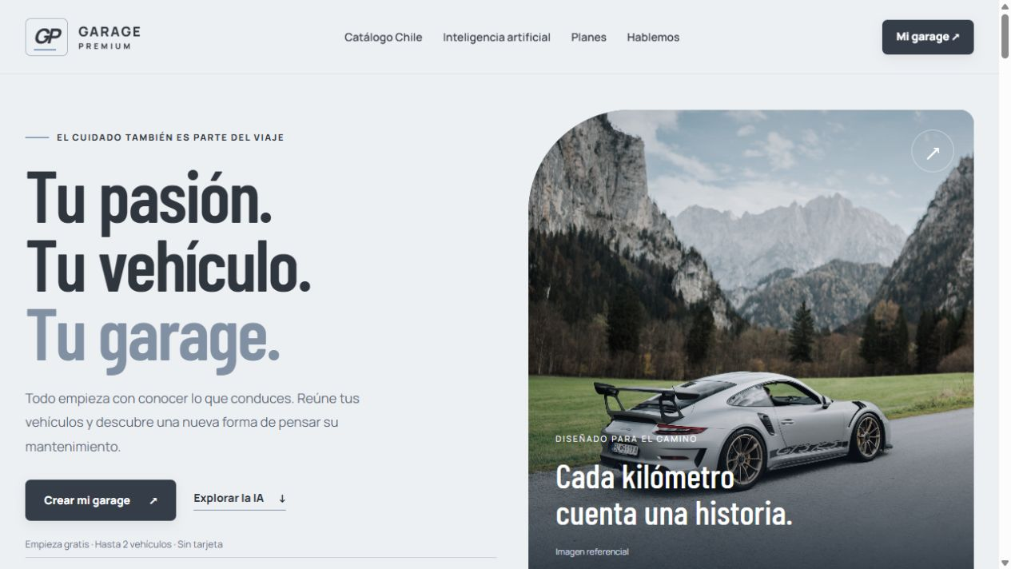
El producto y su recorrido
Para quien conduce un auto o una moto en Chile
Una ficha de su vehículo y orientación inicial antes de organizar la revisión.
Inicio / Catálogo / Mi garage
IA / Planes / Hablemos
Página de inicio del prototipo público
GARAGE PREMIUM MODERNO / HITO 1
03 / 08
Notes:
0:55-1:25. Joaquín. Mostrar la navegación real. El mapa completo del producto se adjunta como anexo del informe. Captura de la web propia: https://garage-premium-moderno.onrender.com/ .

Slide 4
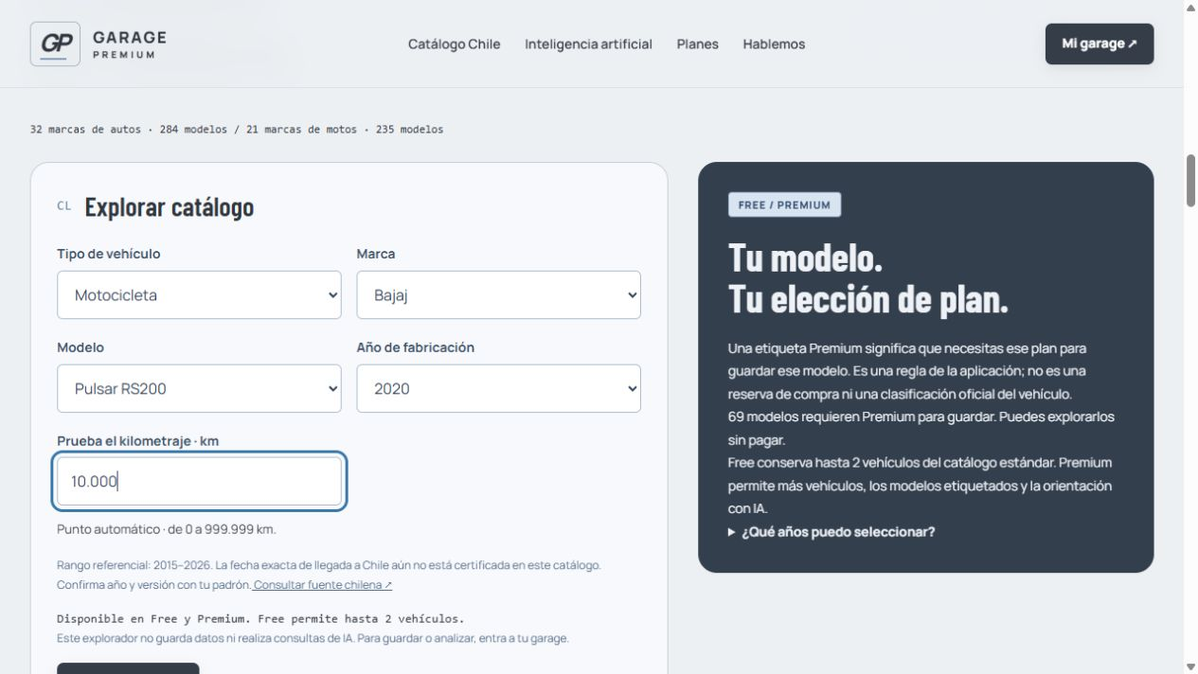
El catálogo ayuda a elegir el modelo correcto
Autos y motos
La marca filtra los modelos. El modelo determina los años disponibles.
El kilometraje admite hasta 999.999 km.
Ejemplo: Bajaj Pulsar RS200 · 2020
GARAGE PREMIUM MODERNO / HITO 1
04 / 08
Notes:
1:25-2:05. Joaquín. Mostrar el prototipo en vivo si hay conexión. El catálogo es parcial y sus rangos históricos son referenciales, como indica la propia web. Captura propia del catálogo.

Slide 5
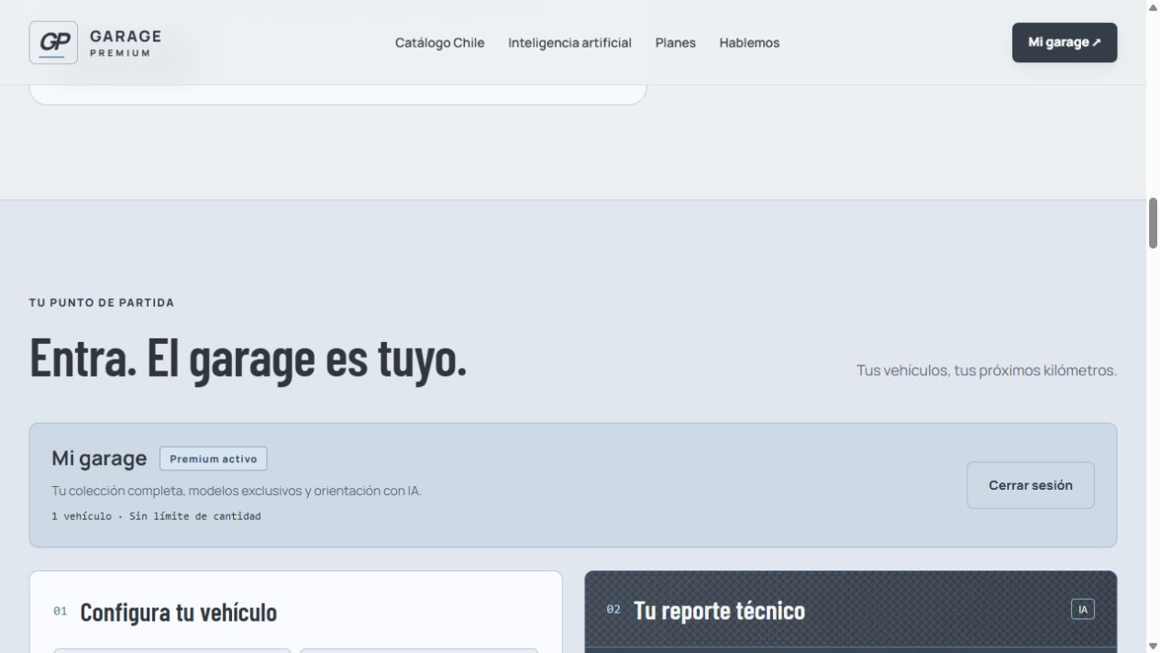
Mi garage conserva la ficha de cada usuario
La cuenta se valida en Supabase.
Marca, modelo, año y kilometraje quedan asociados al usuario. Al volver a iniciar sesión, recupera su colección.
Free: hasta 2 vehículos
Premium: sin límite
GARAGE PREMIUM MODERNO / HITO 1
05 / 08
Notes:
2:05-2:42. Joaquín. Captura de Mi garage con Premium activo. La captura muestra una ficha de ejemplo guardada en la cuenta del presentador. No se deben compartir contraseñas.

Slide 6
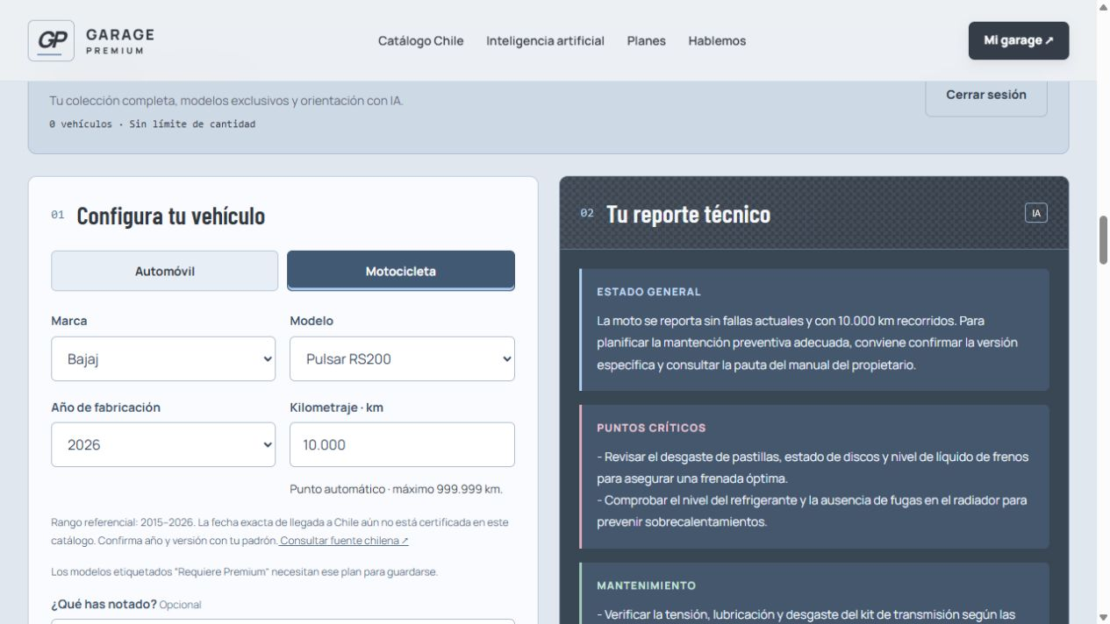
Orientación con IA para Premium
El usuario aporta el vehículo y describe lo que observa.
El servidor solicita a Gemini un reporte breve con estado, puntos críticos y mantenimiento.
La guía ayuda a conversar con un mecánico. No diagnostica fallas.
GARAGE PREMIUM MODERNO / HITO 1
06 / 08
Notes:
2:42-3:24. Joel. Captura real de un reporte generado para Bajaj Pulsar RS200 con 10.000 km. Gemini se ejecuta en el servidor; puede fallar o tardar si el servicio externo no responde. El reporte no se guarda en Supabase.

Slide 7
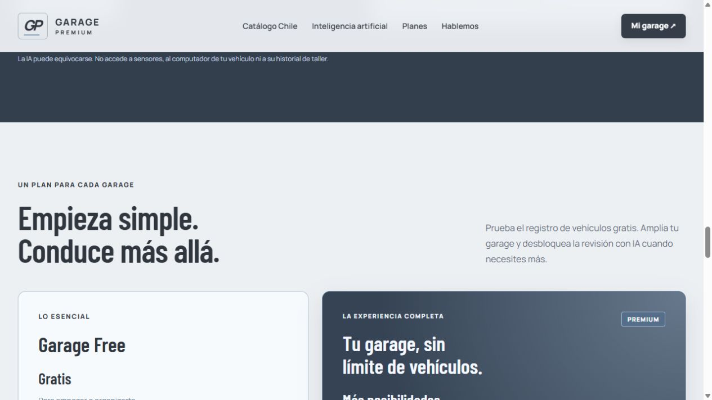
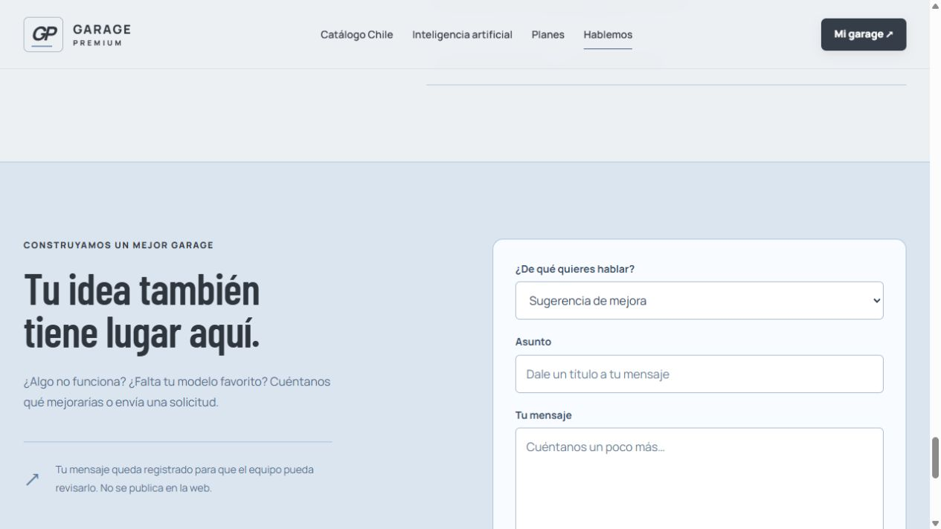
Planes y conversación con el equipo
Free y Premium
Hablemos
Las suscripciones online aún no están habilitadas.
Las solicitudes quedan registradas en Supabase.
GARAGE PREMIUM MODERNO / HITO 1
07 / 08
Notes:
3:24-4:00. Joaquín. Explicar Free y Premium sin ofrecer cobros en vivo. Mercado Pago está pendiente. Hablemos guarda mensajes asociados al usuario en public.feedback y no envía correo automático. Capturas propias.

Slide 8
La arquitectura sostiene el recorrido
Navegador
Servidor
Datos y acceso
Guía
HTML · CSS · JavaScript
Node.js · Express
Supabase · PostgreSQL
Google Gemini
Render publica la web. Las reglas de Supabase protegen los datos de cada cuenta.
garage-premium-moderno.onrender.com
Joel Trujillo · Joaquín Guajardo
GARAGE PREMIUM MODERNO / HITO 1
08 / 08
Notes:
4:00-5:00. Joel cierra. Recorrido técnico: navegador envía la solicitud al servidor Express; se valida el token y el plan; Supabase conserva los vehículos por usuario; Gemini genera orientación para Premium. El contenido del catálogo y la web están publicados en Render. Alternativa para preguntas: SPA permite navegación rápida; el costo es gestionar estado en JavaScript.

Slide 9
Mapa del producto
Del catálogo público a la guía de mantención
RECORRIDO DE LA PERSONA
01 PÚBLICO
02 PÚBLICO
03 IDENTIDAD
04 PRIVADO
Inicio
Catálogo
Cuenta
Mi garage
Valor del producto,
planes y acceso.
Auto o moto; marca →
modelo → año → km.
Registro o sesión
con Supabase Auth.
Fichas asociadas
a cada usuario.
CAPACIDADES Y CAMINOS
PLAN DE ENTRADA
PLAN AMPLIADO
SOLO PREMIUM
CANAL PÚBLICO
Free
Premium
Orientación IA
Hablemos
Hasta 2 vehículos.
Consulta tu garage.
Garage sin límite.
Acceso a la guía IA.
Vehículo + observaciones
→ reporte con Gemini.
Consultas y sugerencias
registradas en Supabase.
CÓMO SE IMPLEMENTA
NAVEGADOR
SERVIDOR EN RENDER
DATOS Y ACCESO
GUÍA
HTML · CSS · JavaScript
→
Node.js · Express
→
Supabase · PostgreSQL · RLS
→
Gemini desde el servidor
GARAGE PREMIUM MODERNO / HITO 1
ANEXO / MAPA

